Slide 1
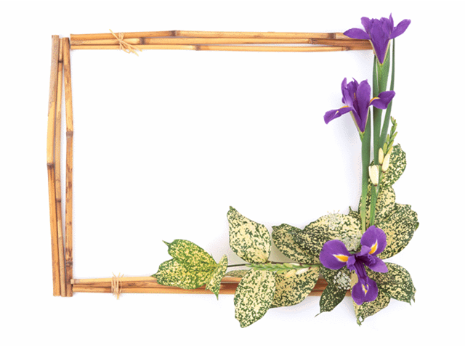
Phòng GD&ĐT- TX BUÔN HỒ
Trường Tiểu học Nguyễn Trãi
GIÁO ÁN MÔN HOẠT ĐỘNG TRẢI NGHIỆM
LỚP 2A1
NGÀY DẠY: THỨ 7,25/04/2025
SINH HOẠT LỚP TUẦN 32
SINH HOẠT THEO CHỦ ĐỀ:
NGHỀ CỦA MẸ, NGHỀ CỦA CHA
Giáo viên :Trần Thị Kim Yến

Slide 2
Phòng GD&ĐT- TX BUÔN HỒ
Trường Tiểu học Nguyễn Trãi
Chào mừng quý thầy cô về dự giờ lớp 2A1
SINH HOẠT LỚP TUẦN 32
SINH HOẠT THEO CHỦ ĐỀ:
NGHỀ CỦA MẸ, NGHỀ CỦA CHA
Giáo viên :Trần Thị Kim Yến

Slide 3
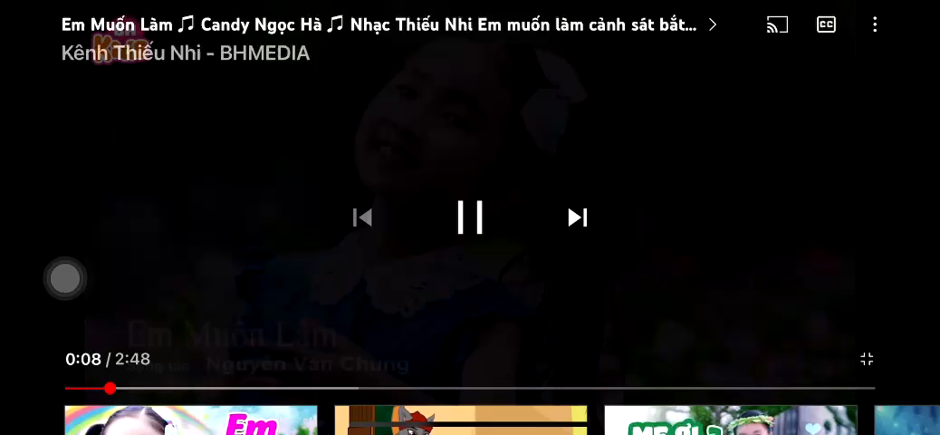
*Khởi động: Nghe bài hát EM MUỐN LÀM của nhạc sĩ Văn Chung

Slide 4
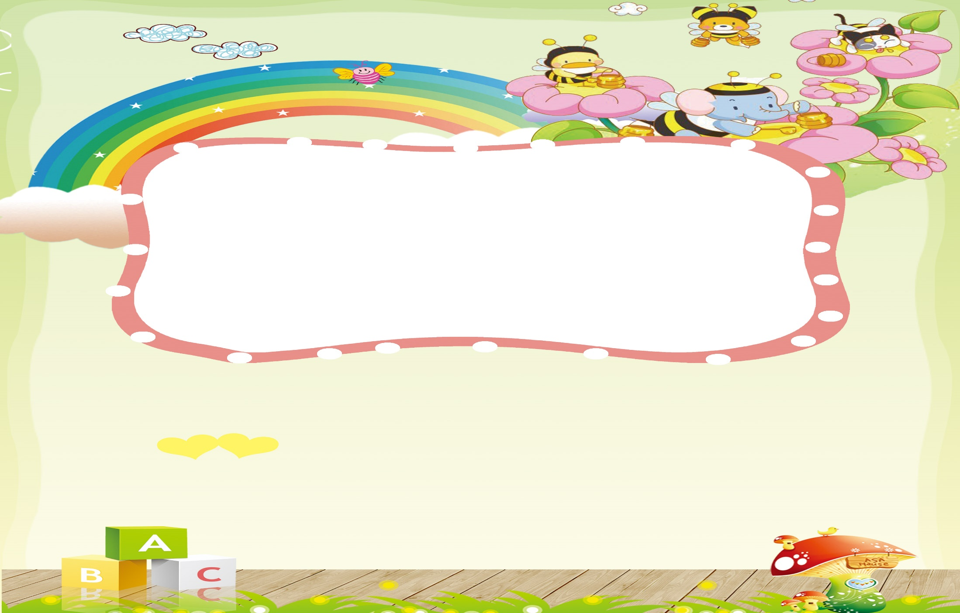
SINH HOẠT LỚP TUẦN 32
SINH HOẠT THEO CHỦ ĐỀ:
NGHỀ CỦA MẸ, NGHỀ CỦA CHA.

Slide 5
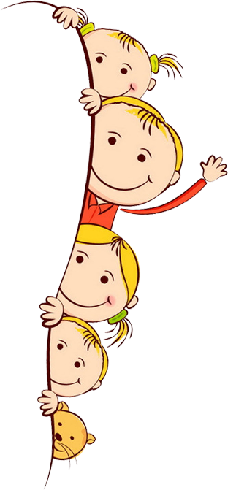
SINH HOẠT LỚP TUẦN 32
Hoạt động 1: Tổng kết tuần
Đánh giá hoạt động tuần 32
Phương hướng hoạt động tuần 33

Slide 6
SINH HOẠT LỚP TUẦN 32
Đánh giá hoạt động tuần 32
Ưu điểm
Tồn tại
Hướng khắc phục

Slide 7
PHƯƠNG HƯỚNG HOẠT ĐỘNG TUẦN 33
- Khắc phục những tồn tại tuần 32.
- Thực hiện tốt nội qui của lớp của trường.
- Tự giác hoàn thành các nhiệm vụ học tập, tích cực phát biểu xây dựng bài, học bài và làm bài đầy đủ, đúng qui định.
- Thực hiện tốt 5k để phòng chống dịch Covid 19.
- Tiếp tục tham gia cuộc thi đấu trường Toán học vòng 7.
- Vệ sinh cá nhân sạch sẽ, nói lời hay làm việc tốt.
- Tham gia tốt mọi phong trào do nhà trường và liên đội phát động.

Slide 8
HOẠT ĐỘNG THEO CHỦ ĐỀ:
NGHỀ CỦA MẸ, NGHỀ CỦA CHA.
Hoạt động 2: Chia sẻ thu hoạch sau trải nghiệm lần trước.
Chia sẻ thêm những điều mình mới biết về nghề nghiệp của người thân.

Slide 9
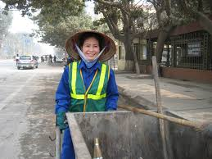
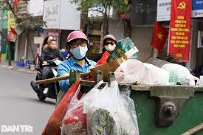
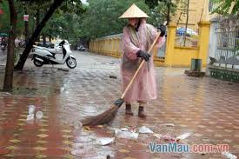

Slide 10
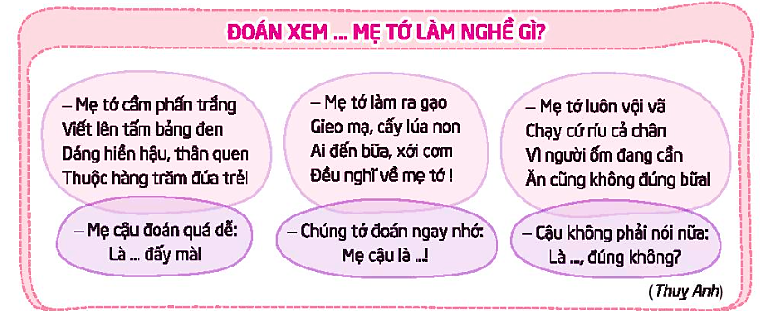
HOẠT ĐỘNG THEO CHỦ ĐỀ:
NGHỀ CỦA MẸ, NGHỀ CỦA CHA.
Hoạt động 3: Đọc thơ và đoán nghề.

Slide 11


Trò chơi: Rung chuông vàng

Slide 12
Trò chơi: Rung chuông vàng
Thể lệ
Trò chơi dành cho tất cả các bạn của ba tổ trong lớp. Các bạn chuẩn bị bảng, bút lông, khăn lau. Mỗi câu hỏi sẽ có 3 phương án trả lời, trong đó có một phương án đúng 2 phương án sai. Cô sẽ lần lượt đưa ra từng câu. Nhiệm vụ của các bạn hãy đọc thầm để chọn phương án đúng và viết chữ cái A, B hoặc C vào bảng con. Nếu ai trả lời đúng thì được tiếp tục tham gia trả lời câu tiếp theo, nếu trả lời sai thì các bạn sẽ bị loại khỏi cuộc chơi. Hết 5 câu tổ nào còn lại số bạn cuối cùng nhiều nhất là tổ đó chiến thắng, rung được chuông vàng.

Slide 13

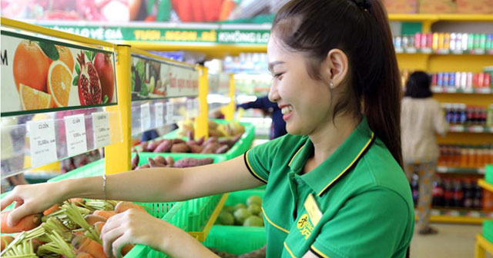



rung chuông vàng
Chị gái trong hình
làm nghề gì?
Câu 1
Hết giờ
8
1
0
6
2
7
9
3
4
5
10
A
Công nhân
Bán hàng
b
c
Y tá

Slide 14
rung chuông vàng
Đoán xem… Mẹ tớ làm nghề gì?
Mẹ tớ cầm phấn trắng
Viết lên tấm bảng đen
Dáng hiền hậu thân quen
Thuộc hàng trăm đứa trẻ!
- Mẹ cậu đoán quá dễ
Là……….đấy mà
Câu 2
Hết giờ
2
4
8
3
7
5
10
0
6
1
9
Cô giáo
A
b
Công an
c
Công nhân

Slide 15
rung chuông vàng
Đoán xem…Mẹ tớ làm nghề gì?
Mẹ tớ làm ra gạo
Gieo mạ cấy lúa non
Ai đến bữa xới cơm
Đều nghĩ về mẹ tớ
- Chúng tớ đoán ngay nhớ
Mẹ cậu là…………
Câu 3
Hết giờ
2
1
10
5
4
6
8
0
9
3
7
A
Thợ xây
b
Nông dân
c
Nhà báo

Slide 16
rung chuông vàng
Đoán xem…..Mẹ tớ làm nghề gì?
Mẹ tớ luôn vội vã
Chạy cứ ríu cả chân
Vì người ốm đang cần
Ăn cũng không đúng bữa
- Cậu không phải nói nữa
Là ……….. đúng không?
Câu 4
Hết giờ
Y tá
A
2
8
0
1
3
6
7
9
10
5
4
Y sĩ
b
Bác sĩ
c

Slide 17
rung chuông vàng
Những người làm nghề thiết kế nhà
cửa, được gọi là gì?
Câu 5
Hết giờ
A
Kĩ sư
9
8
2
6
10
0
1
3
5
7
4
Thợ xây
b
Kiến trúc sư
c

Slide 18


rung chuông vàng
Binh ...Boong...
Cái bình cổ trong viện bảo tàng
có đính hạt ngọc ở cổ bình.
Căp từ “cổ” trong câu thuộc cặp từ gì?
Chúc mừng chiến thắng!

Slide 19
Chào các thầy cô và các em.
Chúc các em chăm ngoan, học giỏi.

